Slide 1


PHÒNG GIÁO DỤC VÀ ĐÀO TẠO QUẬN HẢI AN
TRƯỜNG TIỂU HỌC THÀNH TÔ.
MÔN: HOẠT ĐỘNG TRẢI NGHIỆM LỚP 3
Giáo viên: NGUYỄN THỊ MỸ BÌNH
Lớp : 3A2

Slide 2
KHỞI ĐỘNG

Slide 3


Slide 4
Mục tiêu:
Chia sẻ về một ngày của em.
Lập thời gian biểu

Slide 5
Hoạt động 1:
Chia sẻ về một ngày của em
* Kể về các hoạt động trong một ngày của em theo gợi ý:
Giờ em thức dậy vào buổi sáng;
Những việc làm chuẩn bị trước khi đi học;
Những hoạt động em tham gia ở trường;
Những hoạt động vui chơi ngoài giờ học;
Những việc làm giúp đỡ gia đình khi ở nhà.

Slide 6
THẢO LUẬN NHÓM (2 phút)

Slide 7
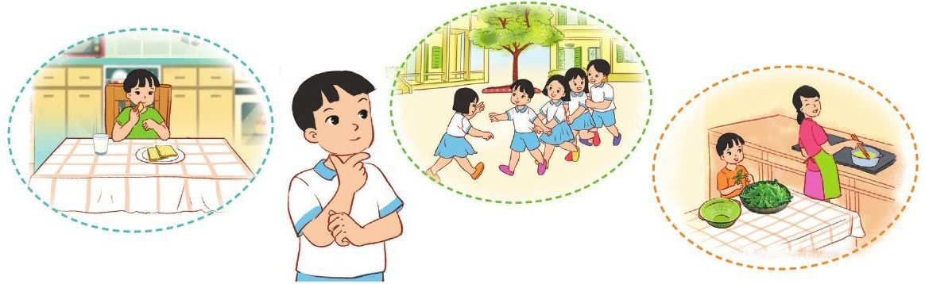
Hoạt động 1:
Chia sẻ về một ngày của em

Slide 8
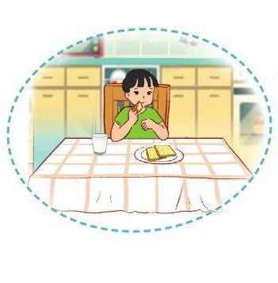

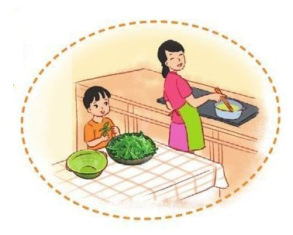

Slide 9
Kết luận: Trong một ngày, mỗi người đều thực hiện nhiều công việc, hoạt động khác nhau. Để mỗi ngày trôi qua có ý nghĩa hơn, chúng ta nên làm nhiều việc có ích cho bản thân, gia đình và xã hội bằng cách sắp xếp các hoạt động, công việc theo một thời gian nhất định và cố gắng hoàn thành các công việc đó theo đúng kế hoạch.

Slide 10
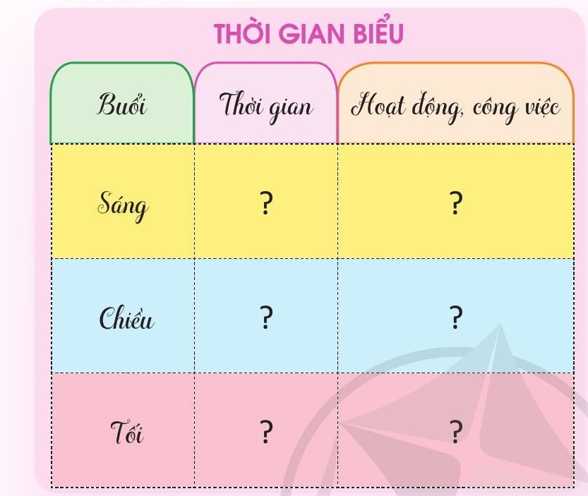
Hoạt động 2: Lập thời gian biểu
GỢI Ý:

Slide 11
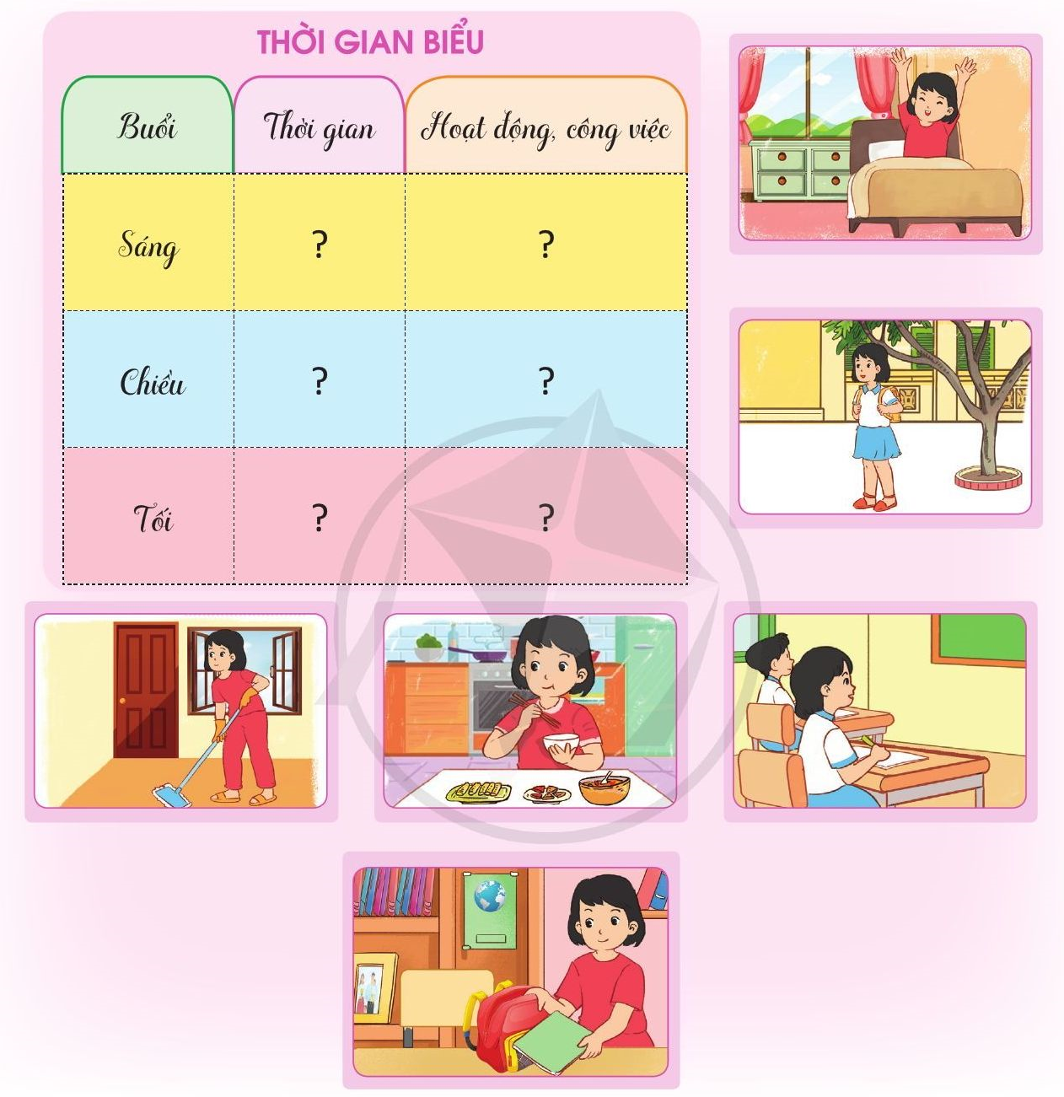

Slide 12
Kết luận: Lập thời gian biểu các hoạt động, công việc trong ngày là giúp các em thực hiện công việc một cách đầy đủ và hiệu quả. Lập thời gian biểu còn giúp em hình thành được nếp sống khoa học.

Slide 13
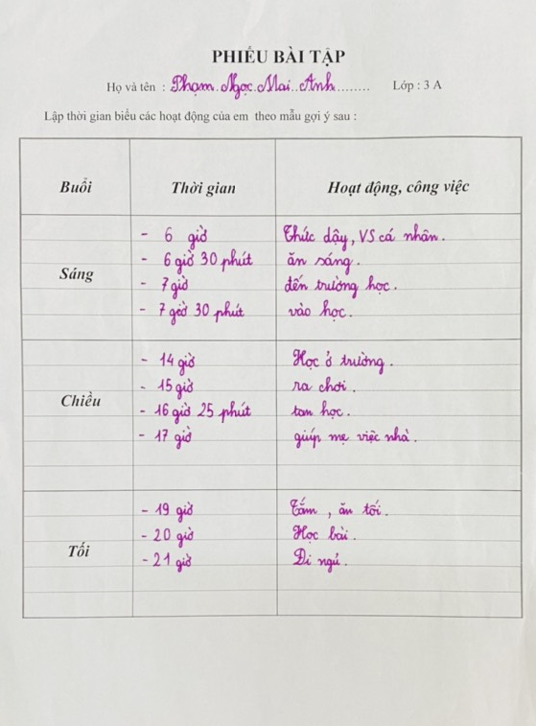

Slide 14
Hoạt động vận dụng:
+ Chia sẻ thời gian biểu với người thân.
+ Dán thời gian biểu ở vị trí dễ thấy trong ngôi nhà của em.
+ Thực hiện các công việc, các hoạt động trong ngày theo thời gian biểu đã xây dựng.

Slide 15
GIỜ HỌC KẾT THÚC!
Chúc các thầy cô luôn mạnh khỏe, công tác tốt.
Chúc các con chăm ngoan, học giỏi,

